Slide 1
Obor: 65-51-H/01 Kuchař – číšník
65-42-M/02 Cestovní ruch
65-41-L/01 Gastronomie
Předmět: OV
Ročník: 1 - 3 K-č
Téma: Gastronomické a odborné prohlubovací kurzy (sommeliér)
Vypracoval: Vladimír Uhlíř
Materiál: VY_32_INOVACE_376
Datum: 20.2.2013
Anotace: Základní seznámení s víny, servis a degustace

Slide 2
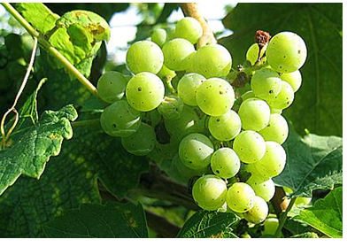
Dělení: šampaňská vína sekty perlivá vína
Šumivá révová vína

Slide 3
Dělení: extra suché – brut (15g/l) suché – sec (15g-30g/l) polosuché – demi sec (35g-50g/l) sladké – doux (80g/l)
Šumivá vína podle obsahu cukru

Slide 4
Výroba: z bílých a červených hroznů řízené druhotné kvašení v lahvích nebo tancích
Šumivá révová vína

Slide 5
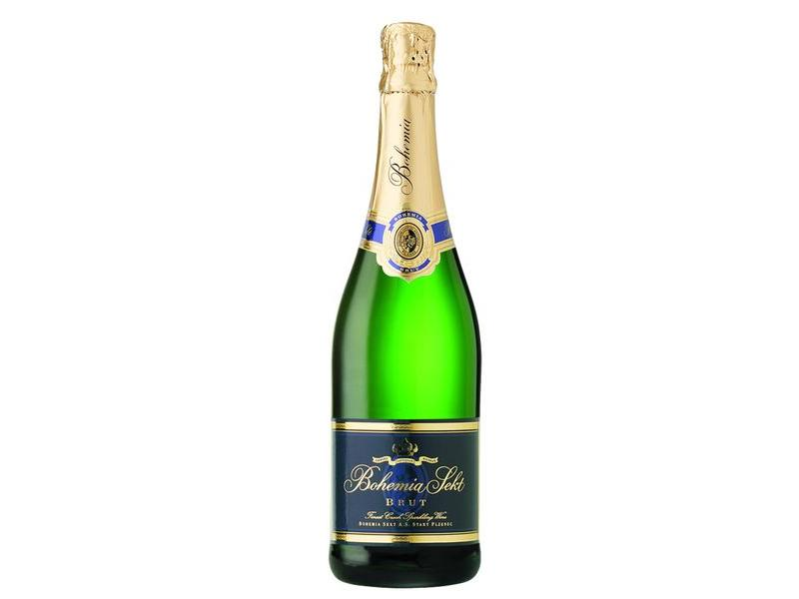
Rozdělení šumivých vín podle oblasti výroby
Šampaňská vína
Sekty

Slide 6
Sklo na šumivé víno
Sklenice na šumivé víno

Slide 7
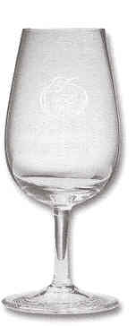
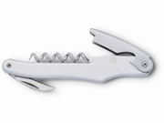
- Tastevin - Degustační sklenka - Vývrtka - Dekantovací košíček - Dekanter - Teploměr - Termo izolační tubus - Sklenice - Chladič na víno - Uzávěr na otevřená vína - Ořezávátko na kapsli - Uvolňovací kleště
Pomůcky Sommeliéra

Slide 8
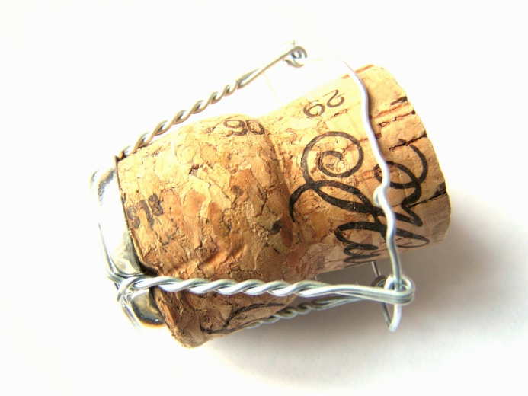
Prezentace Odstranění kapsle Očistit hrdlo pod kapslí Odstranění agrafy Bezhlučné odstranění korku Nalití vína do degustační skelničky sommeliera Nalít k ochutnání
Servis šumivého vína

Slide 9
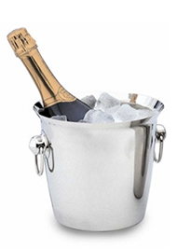
Základní vůně Kvalita vůně Cukr Alkohol Charakter Perlení Množství bublin Dojem
Degustace vína

Slide 10
Použité zdroje:
Obrázky - vlastní + internet
Text - literatura + internet
http://www.vinarska-akademie.cz/
http://www.souhorky.cz/ucebnice
Literatura – Setkání s vínem Vilém Kraus, ing.Kopeček

